Slide 1
الأعياد القومية و الدينية في الدول العربية

Slide 2
المناسبات القومية
This will give students sample of Arab countries and their national holidays

Slide 3

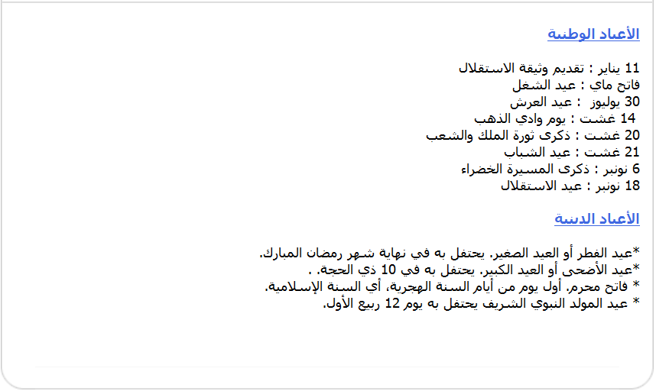
المغرب

Slide 4
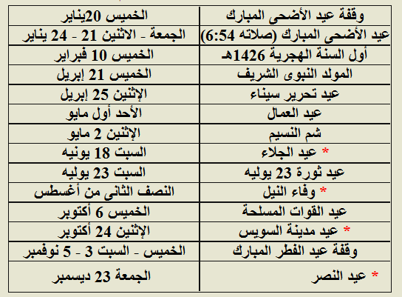

المناسبات الرسمية في مصر

Slide 5
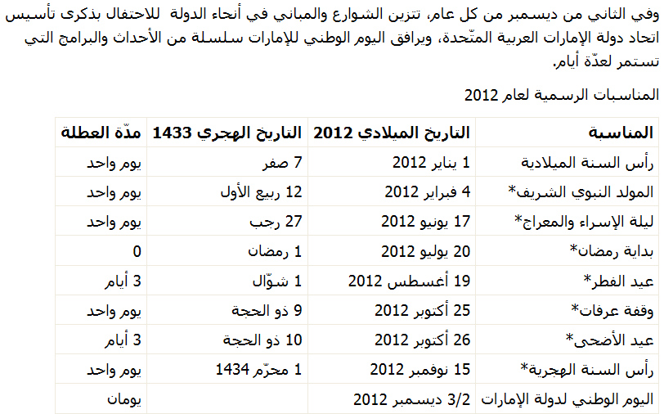
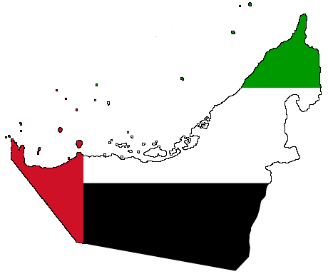
المناسبات الرسمية لدولة الإمارات العربية المتحدة

Slide 6

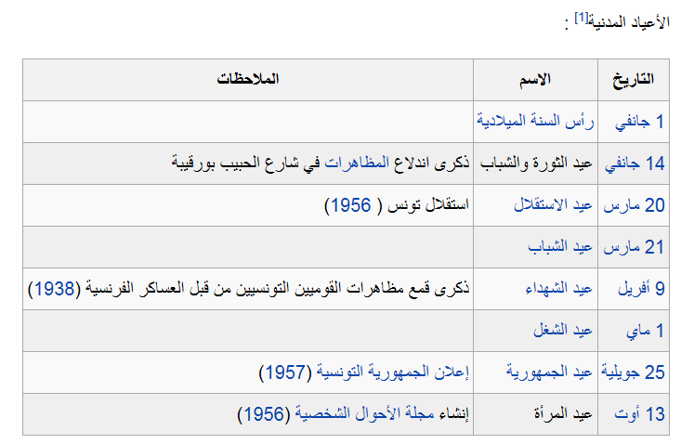
المناسبات الرسمية في تونس

Slide 7

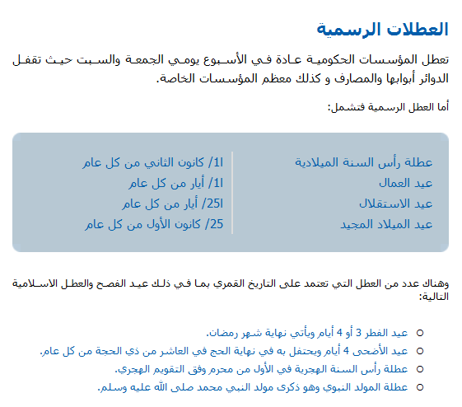
المناسبات الرسمية في الأردن

Slide 8

الأعياد الدينية المسيحية
Sample of Arabic Christian religious holidays.

Slide 9
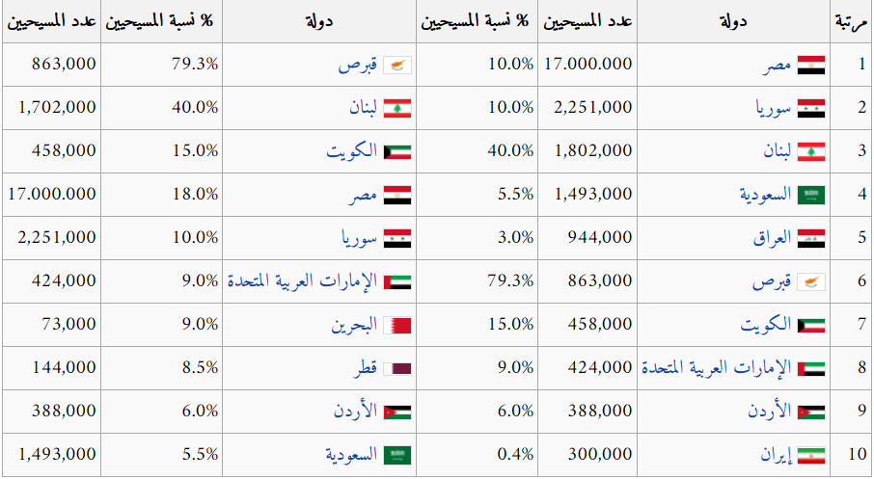
نسبة المسيحين في الشرق الأوسط

Slide 10
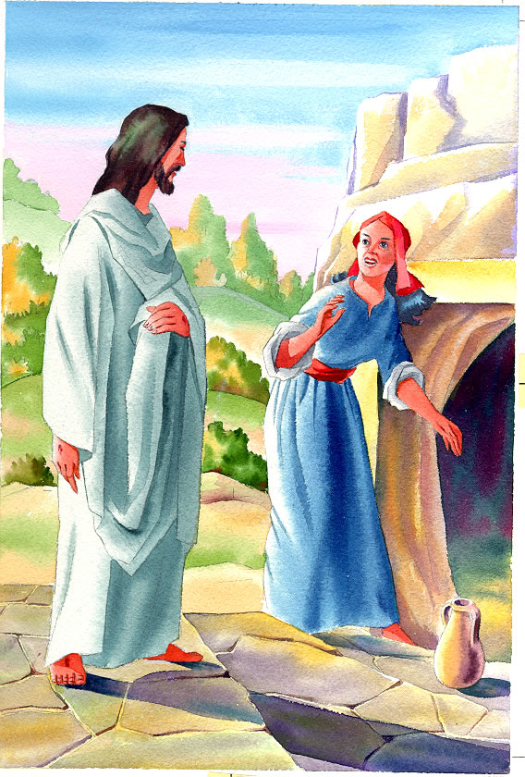
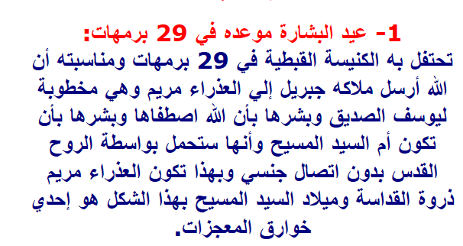

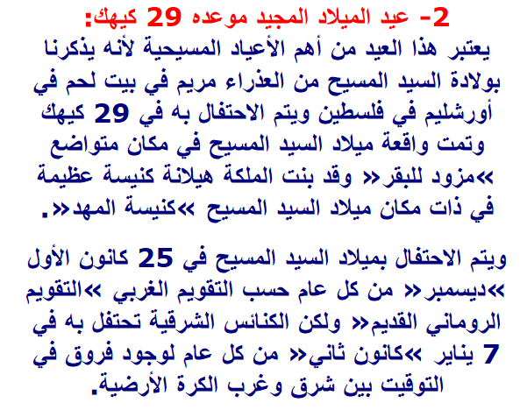

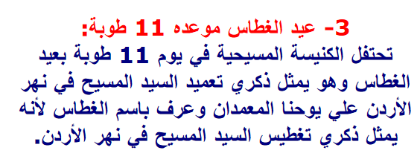
الأعياد المسيحية في مصر

Slide 11
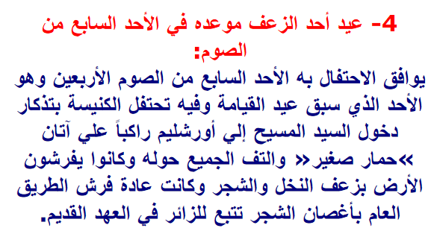


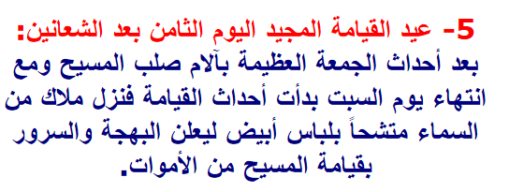
الأعياد المسيحية في مصر

Slide 12

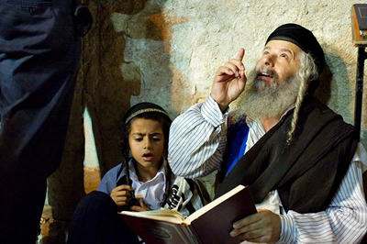
الأعياد الدينية اليهودية
Sample of Arabic Jewish religious holidays.

Slide 13
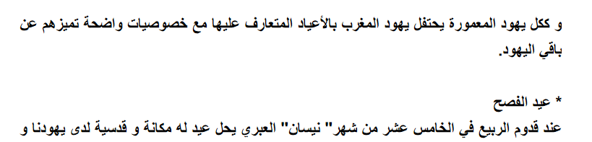

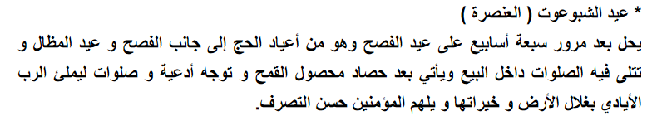

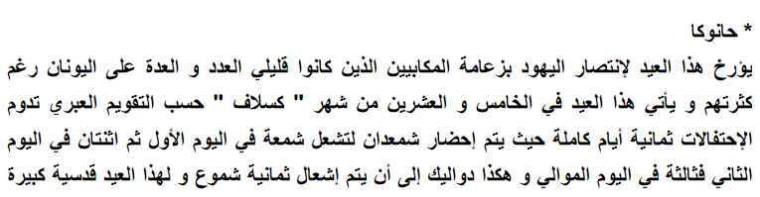

الأعياد اليهودية في المغرب

Slide 14

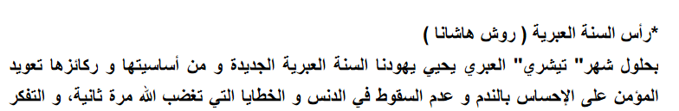

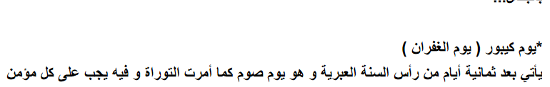
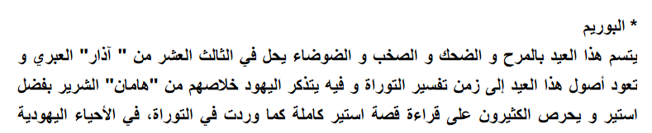

الأعياد اليهودية في المغرب

